Slide 1
经传多赢
短线突击营
经传多赢
短线突击营
.
每周日至周四 19:30-20:15 火爆开讲

Slide 2

金叉后段
强弱分化
主讲老师
罗雪奎
课程日期
2025.12.21
投顾执业编号
A1120616080001
基金从业编号
A20250619001216
中国·广州

Slide 3
PART 01
大 盘

Slide 4
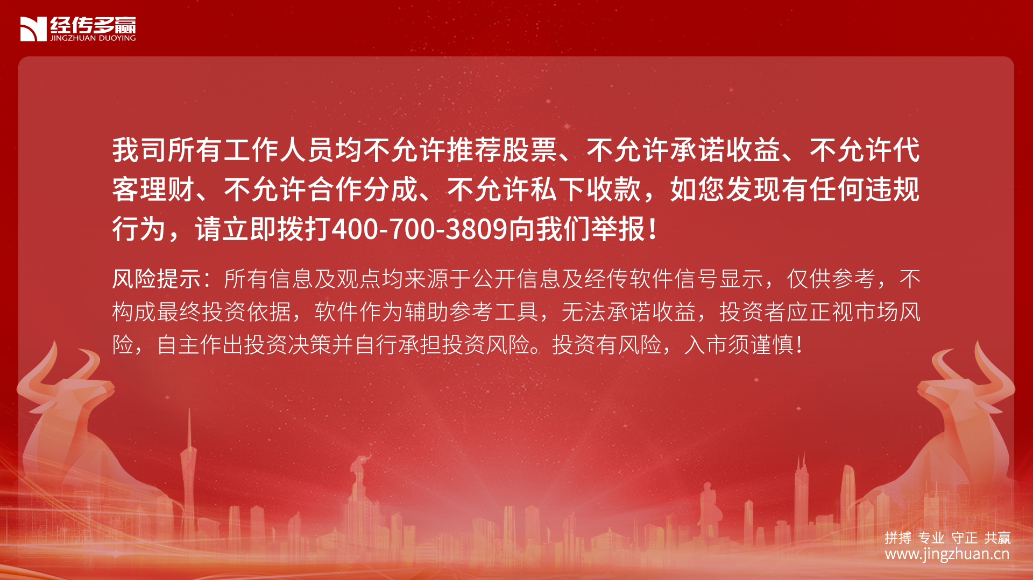
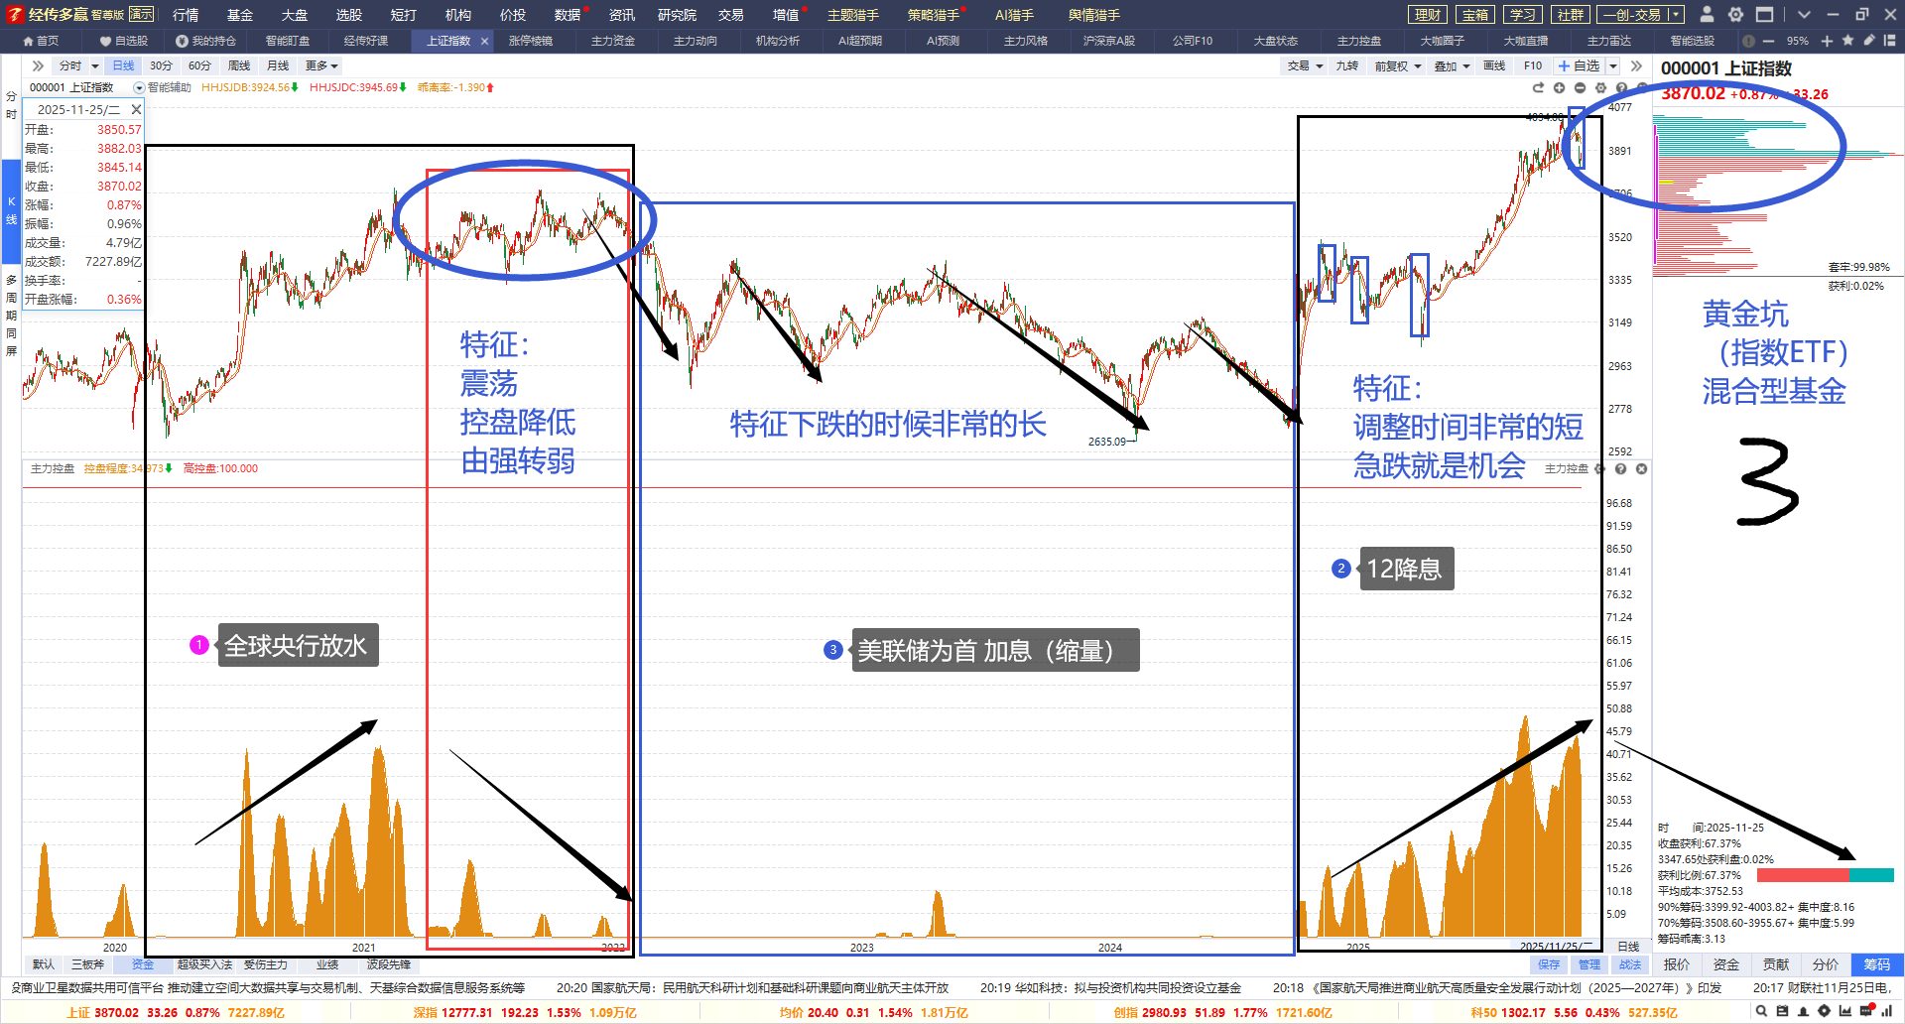
中期：控盘状态，持续强势

Slide 5
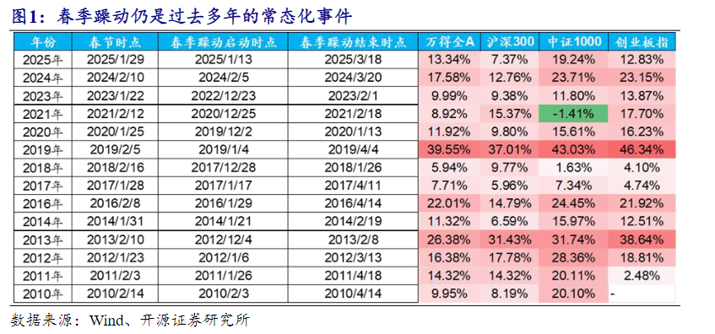
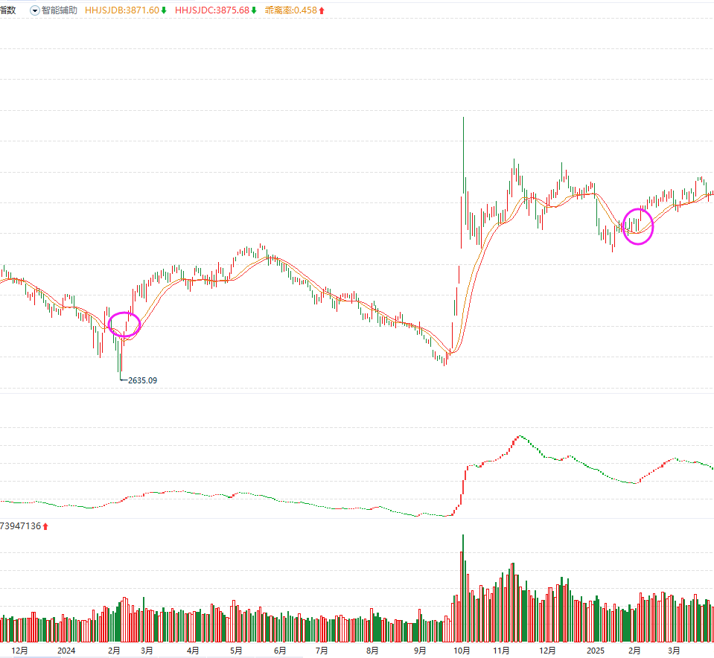
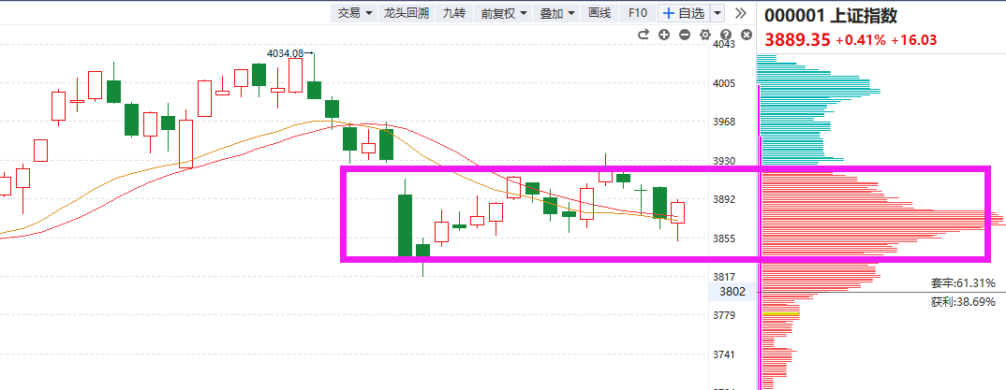
年末：即使急跌也是黄金坑
2025过年
2024过年
当下
过去多年统计年前年后往往有一波春季躁动行情。

Slide 6
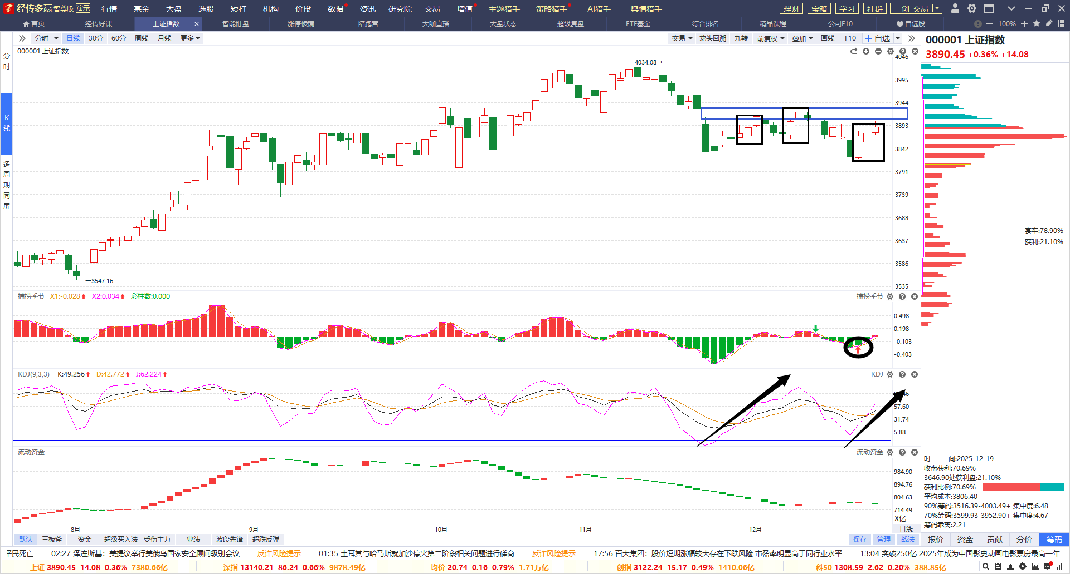
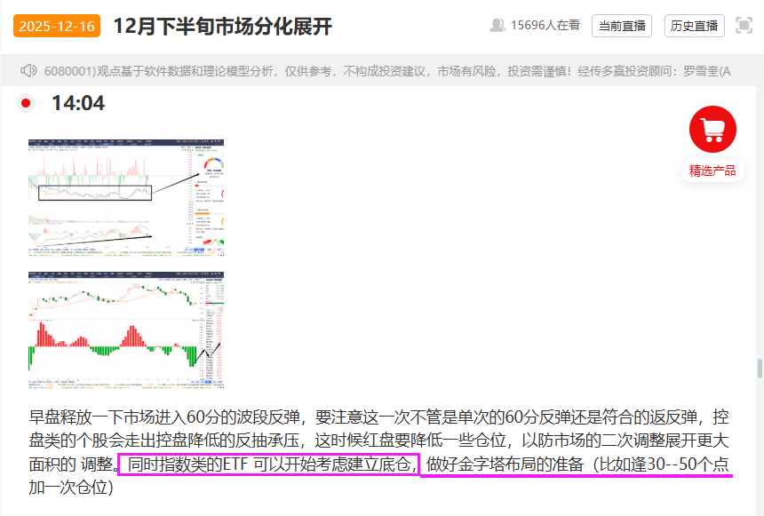
短期市场
指数控盘大背景：
1.市场基本趋势为震荡
2.捕捞季节波段金叉末期
3.下周上半段，易承压
4.急跌是机会（指数ETF)
周二提示急跌是
ETF布局时机

Slide 7
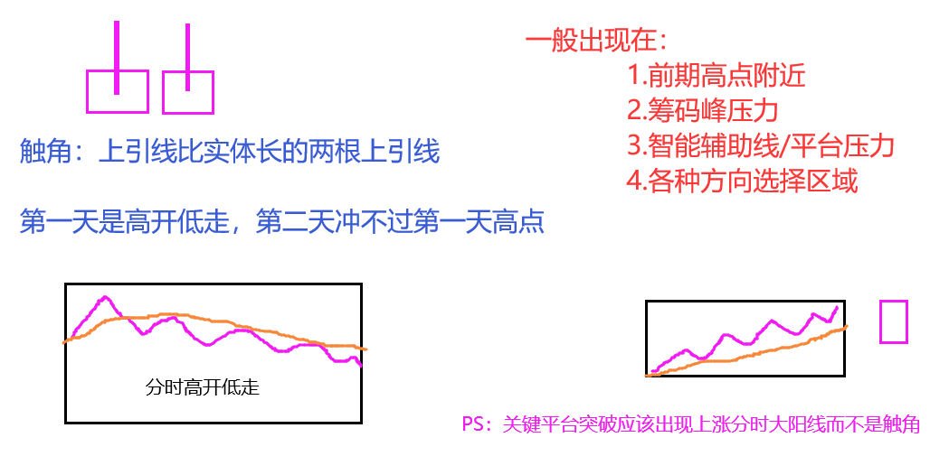
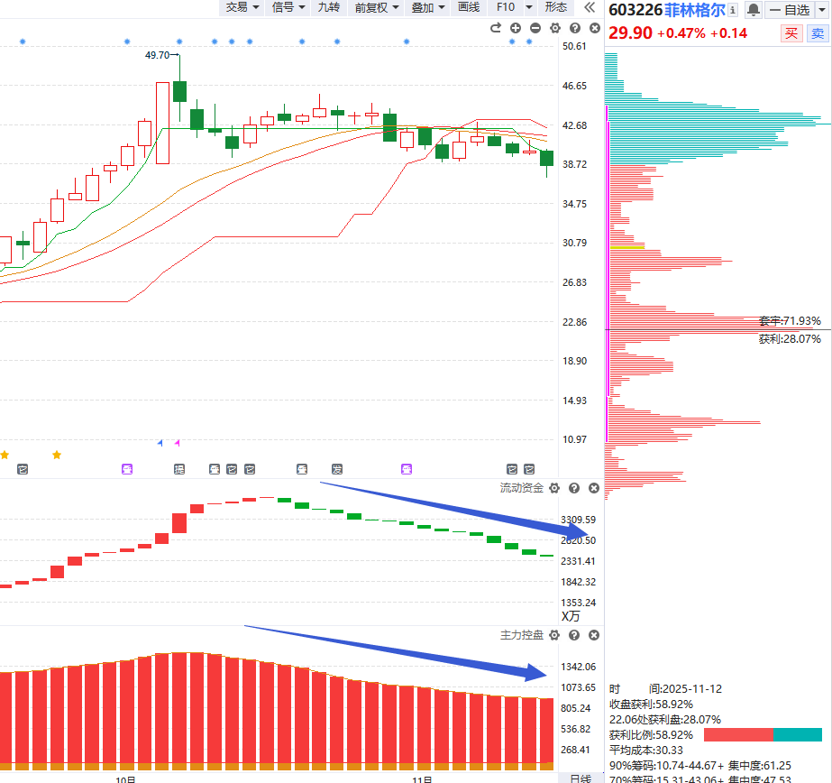
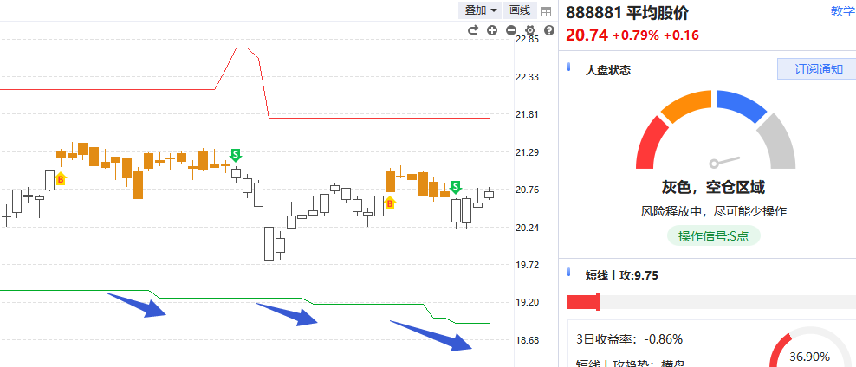
下周思路：
①金叉末期：
注意个股承压出现触角
③注意资金走低：
a.控盘50以内先看流动资金方向
b.控盘100以上先看主力控盘方向
②熊线下移+资金翻绿
易引发牛线下移
（需要补量）

Slide 8
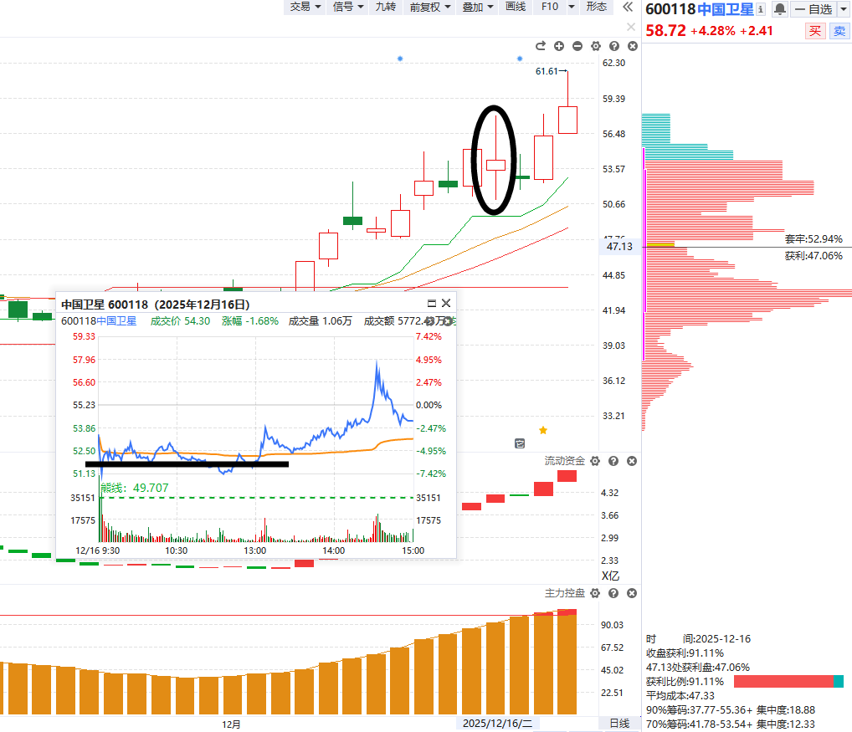
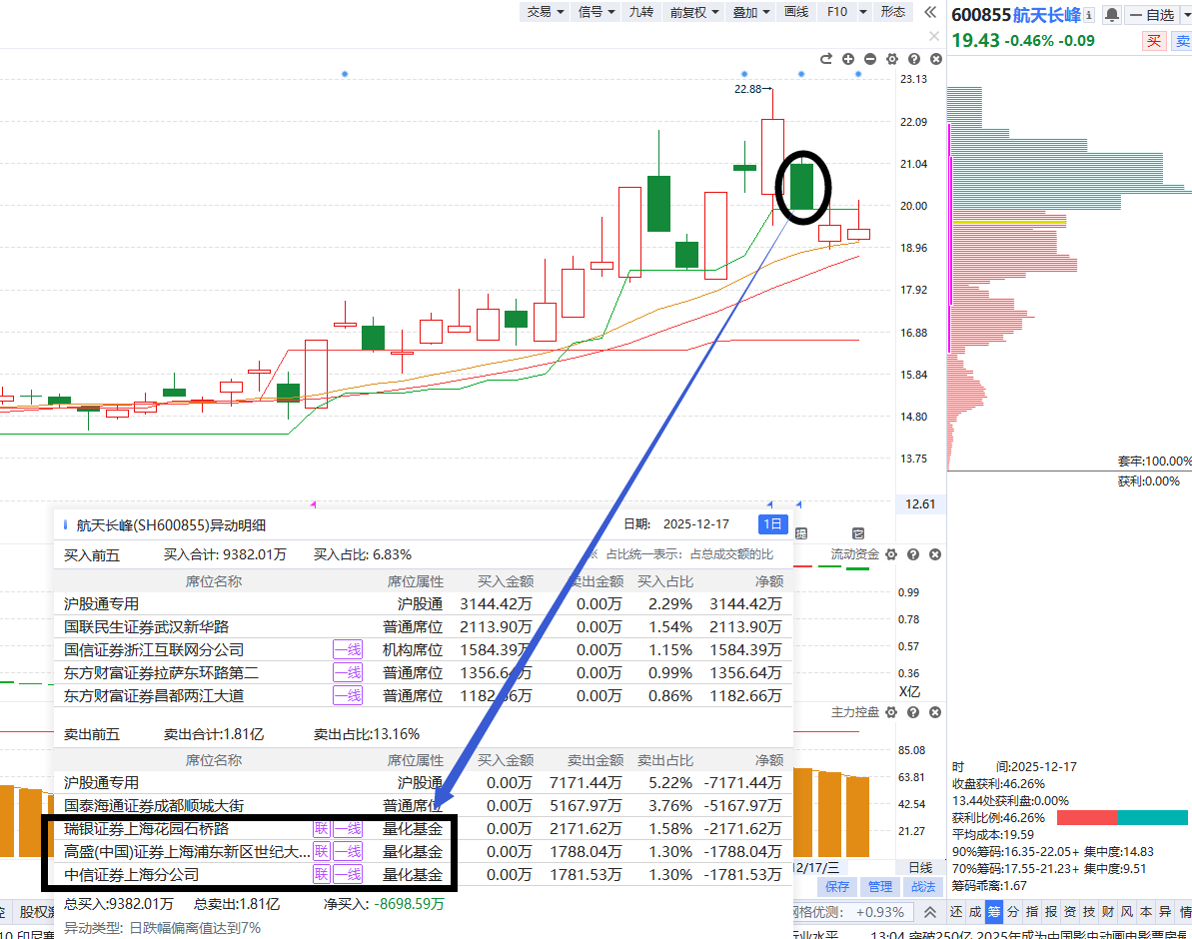
题材分化展开（资金开始套现）

Slide 9
PART 02
未来看点

Slide 10
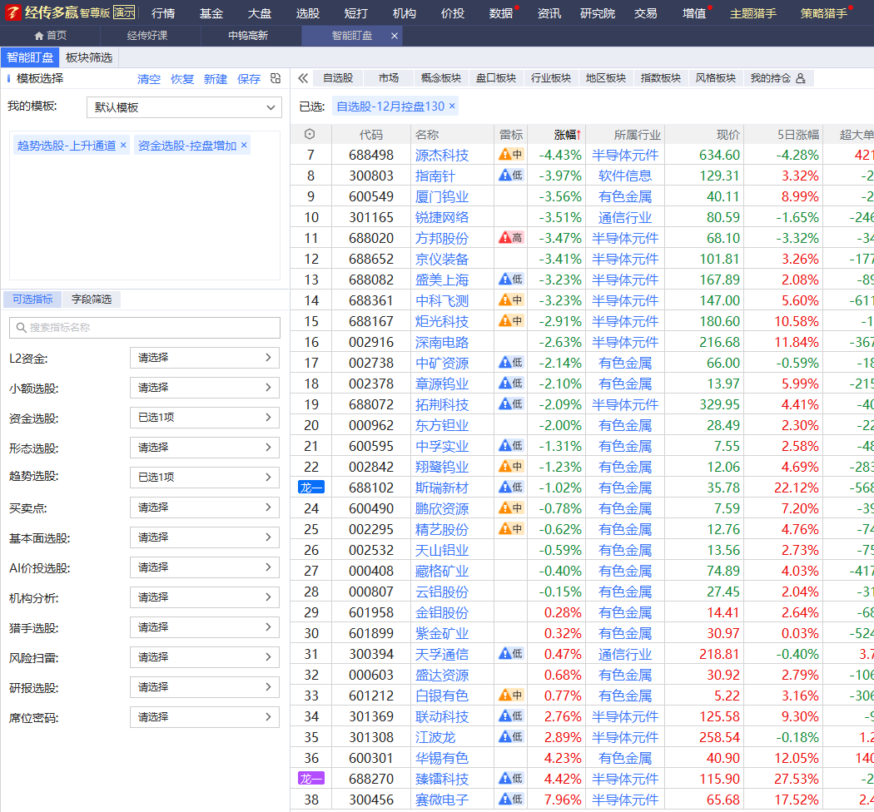
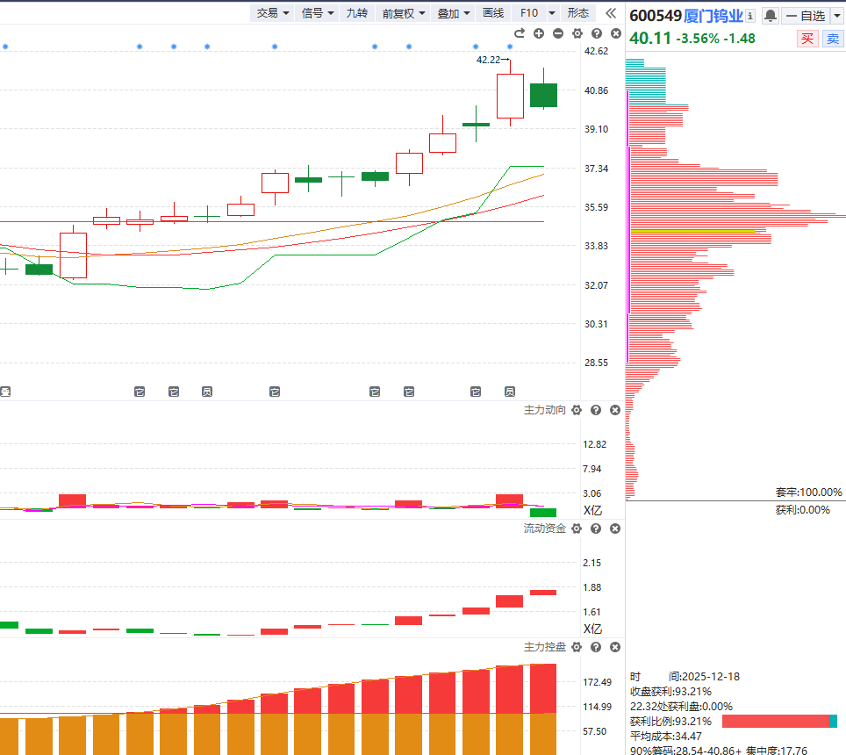
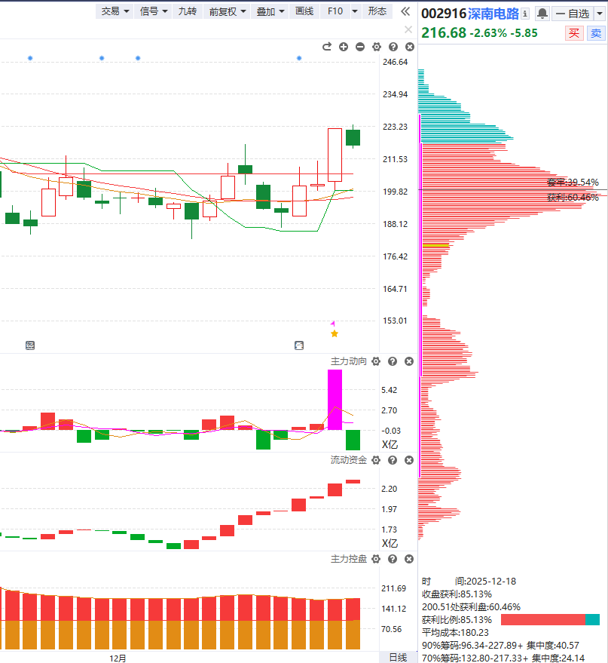
1.控盘130选突破回档

Slide 11
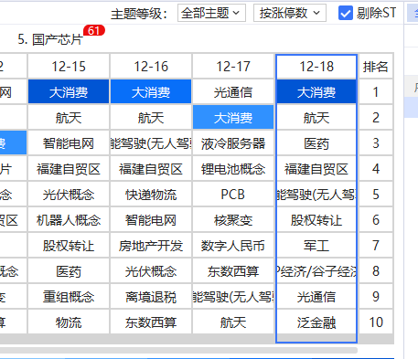
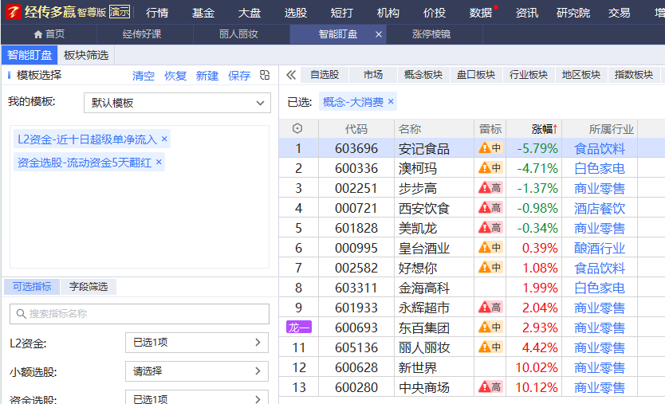
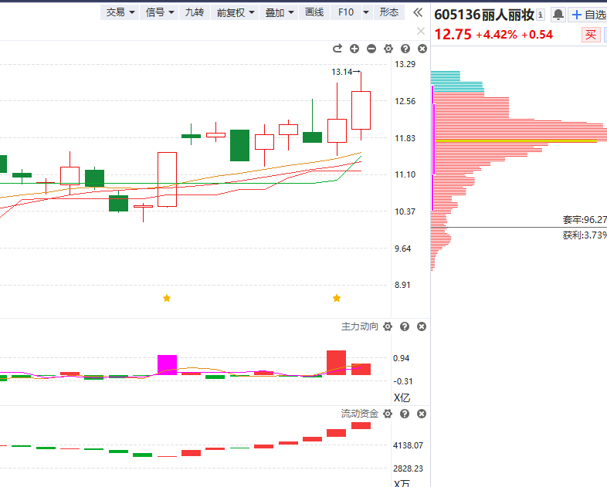
2.大消费

Slide 12
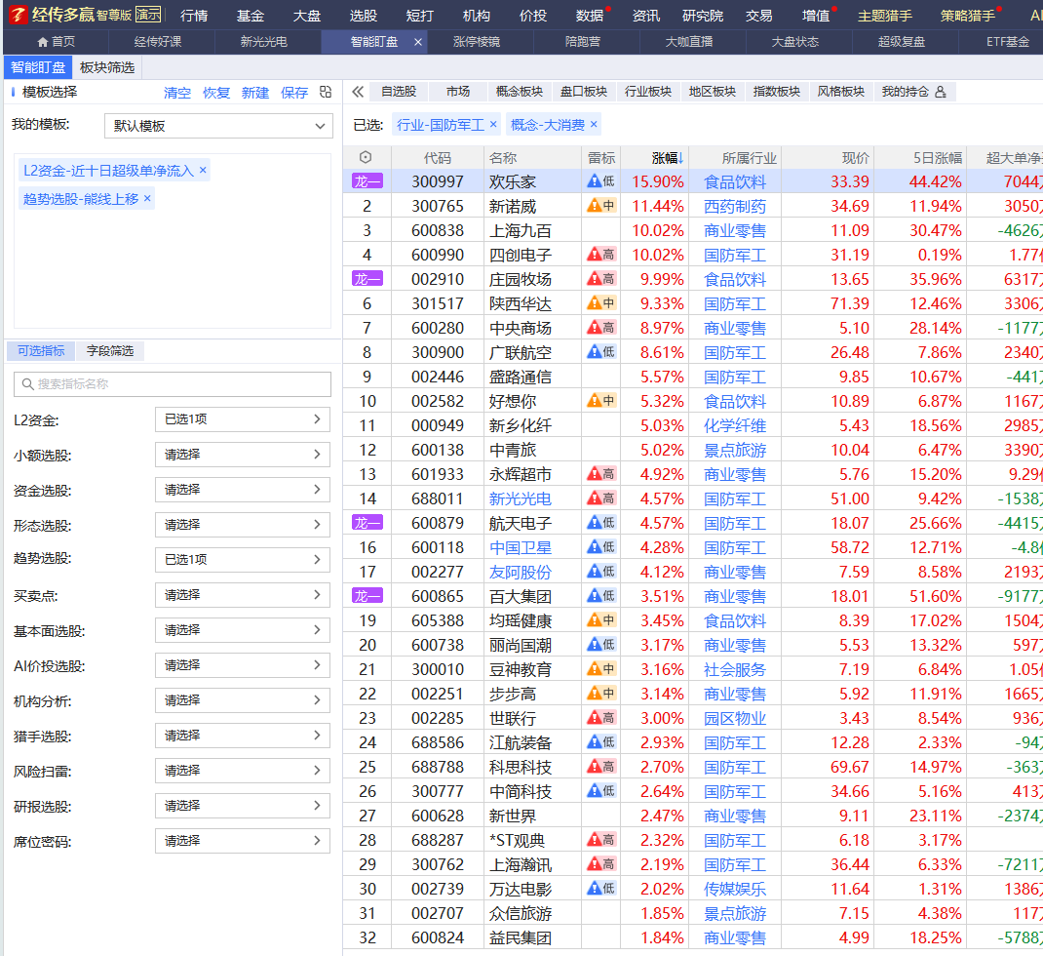
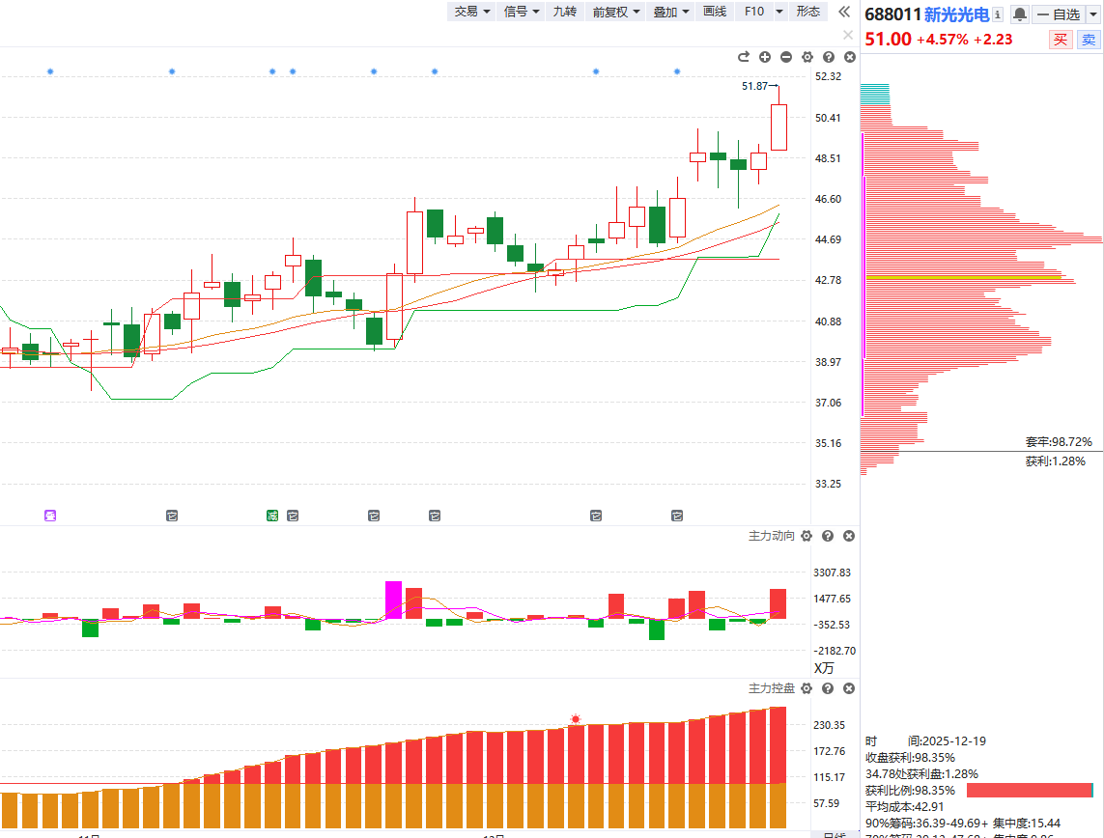
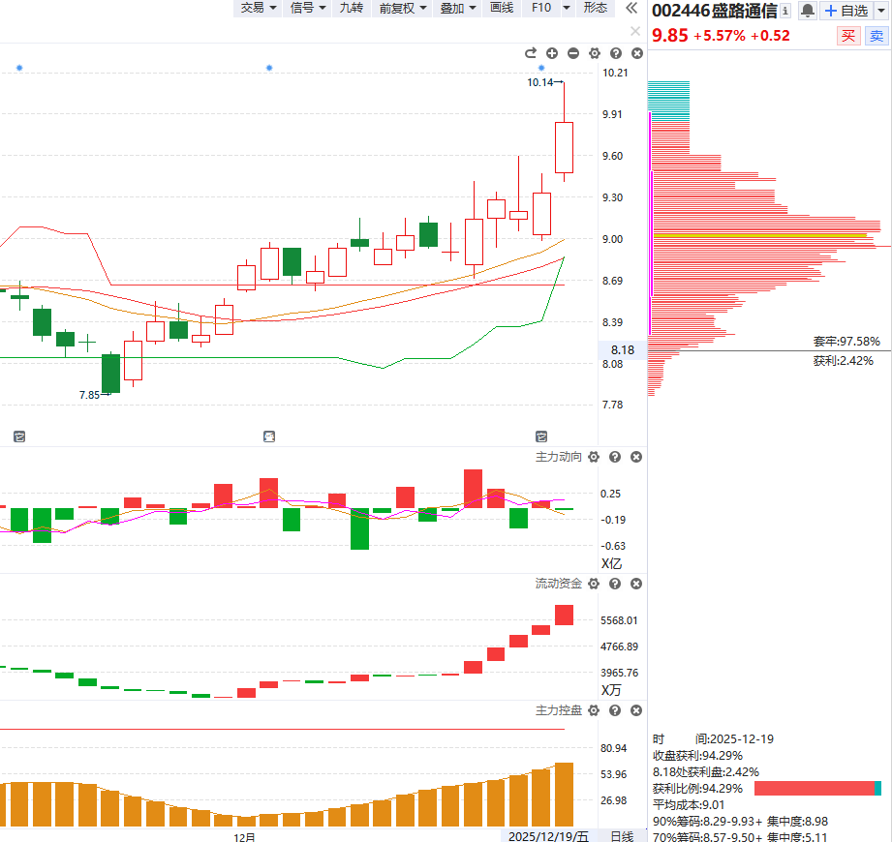
3.军工+消费
找到本轮金叉反弹 控盘双突破类个股

Slide 13

附：个股走强走弱的区别

Slide 14

十一月行情展望

Slide 15






附：上涨的承压信号
2.量价（捕捞季节）背离
1.上引线、阴包阳
3.周线死叉，日线回档易破位
4.上涨资金翻绿
5.墓碑量信号
6.买单减少，大卖单出现（L2)

Slide 16
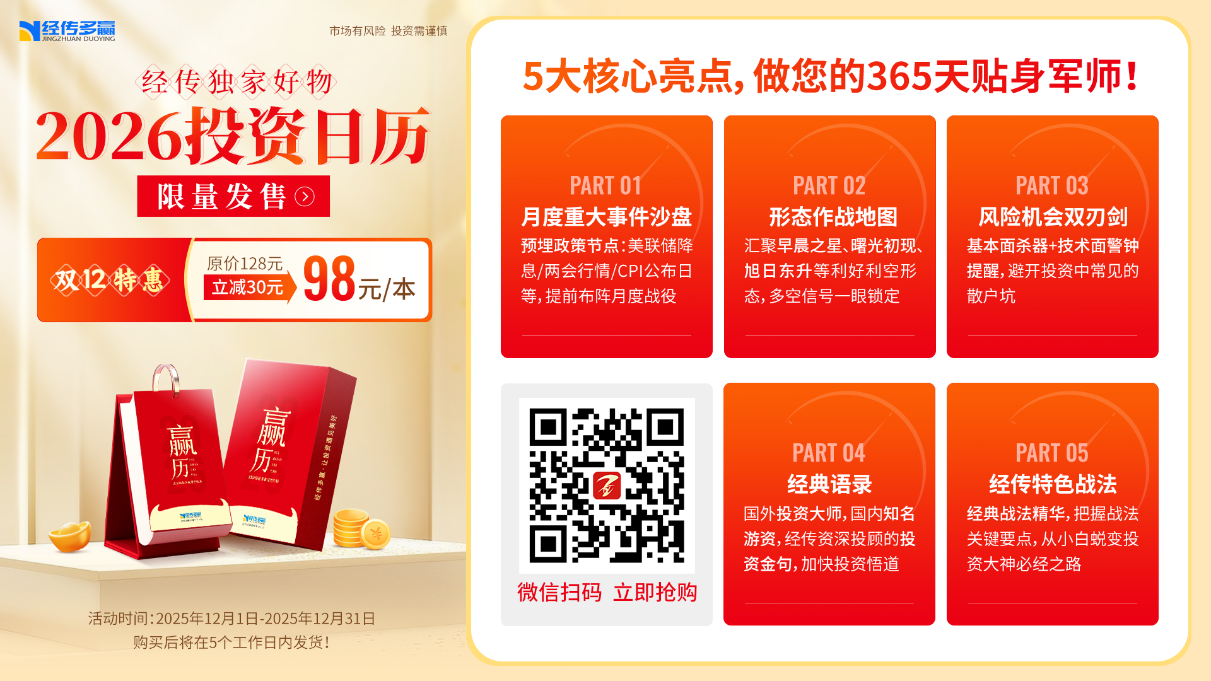

Slide 17

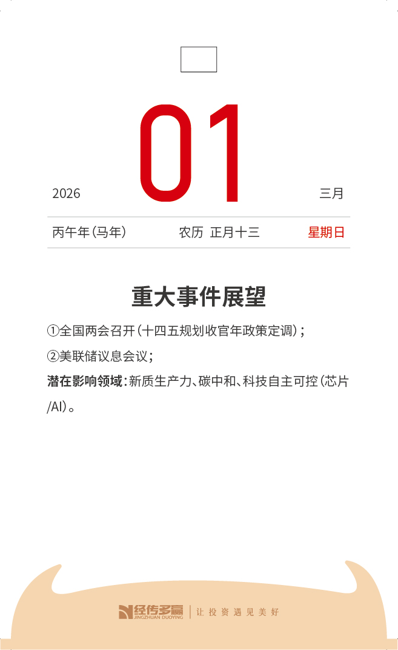
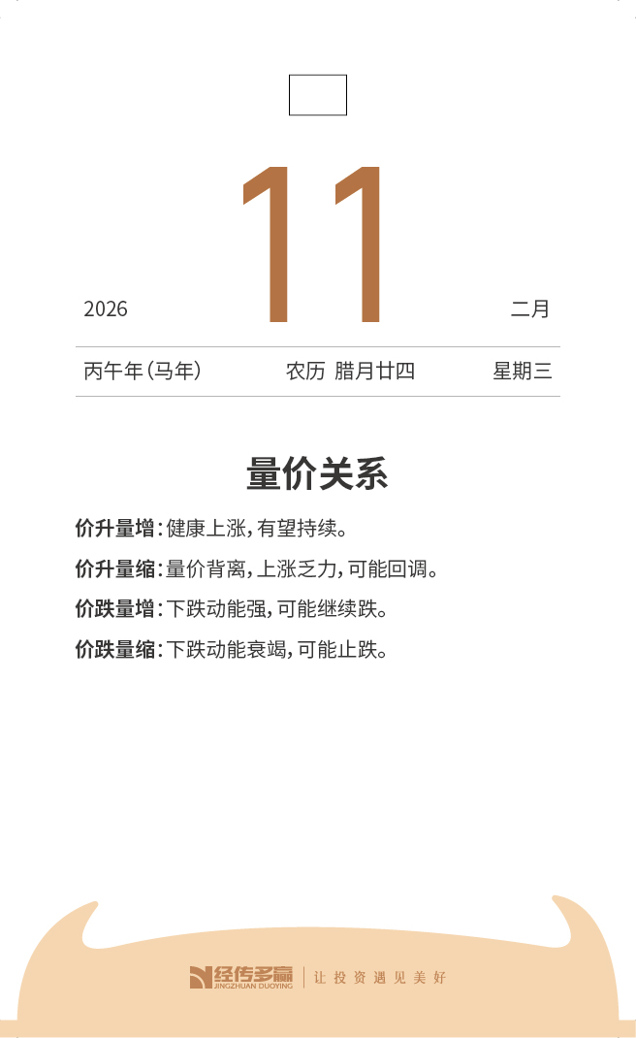
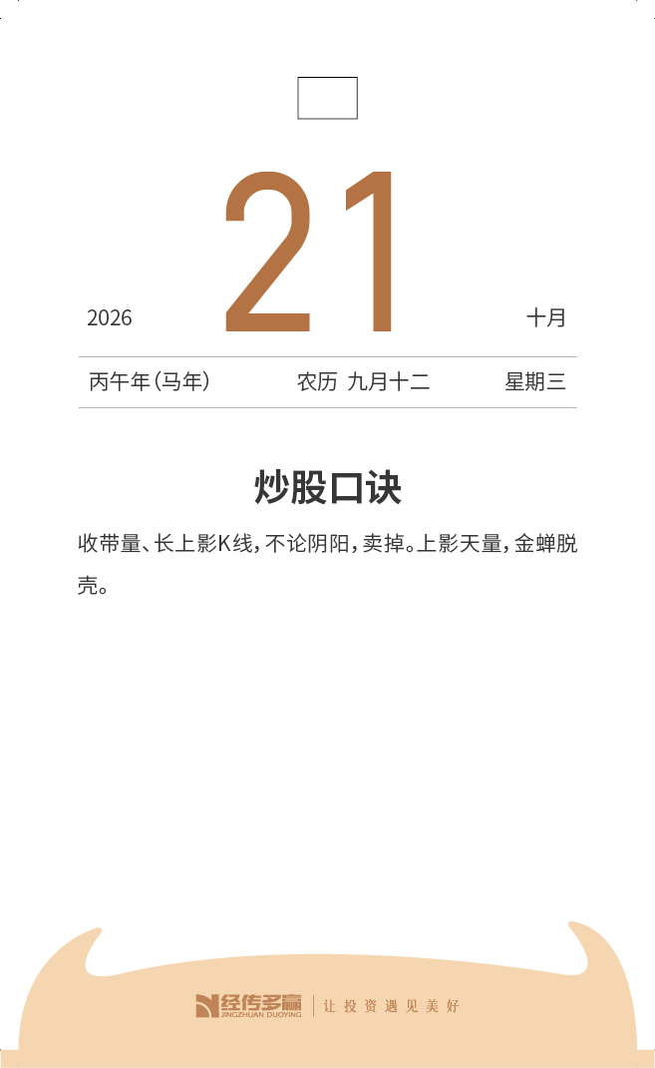

Slide 18
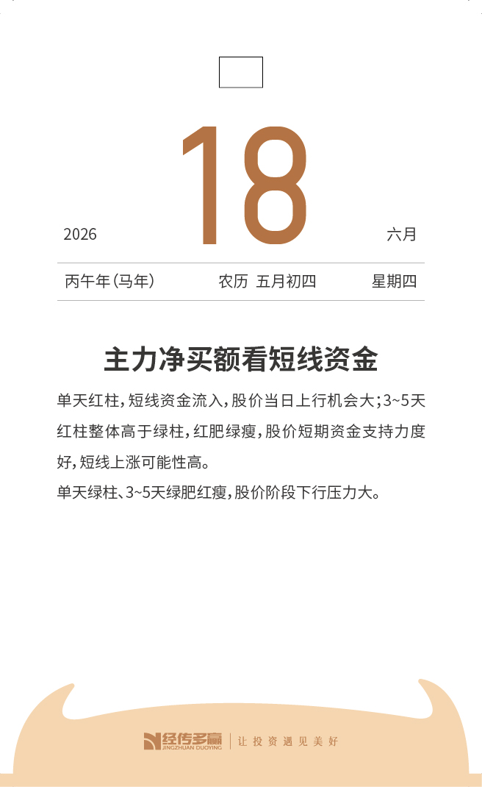
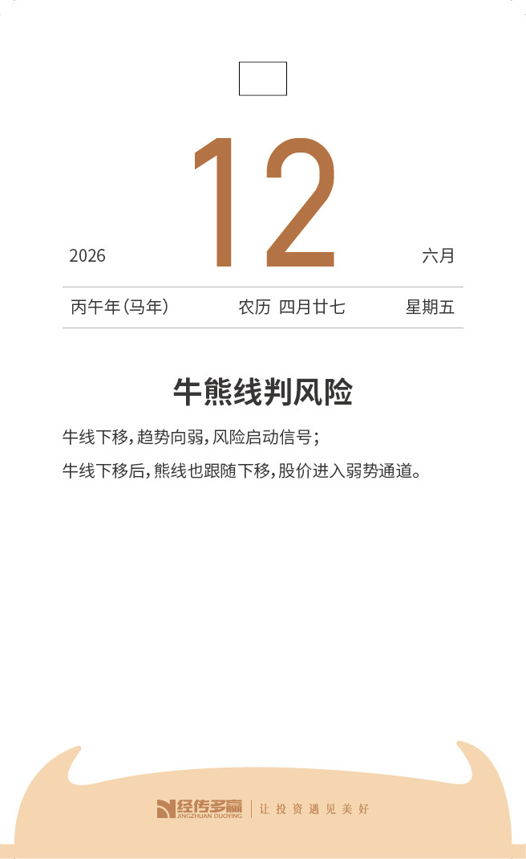
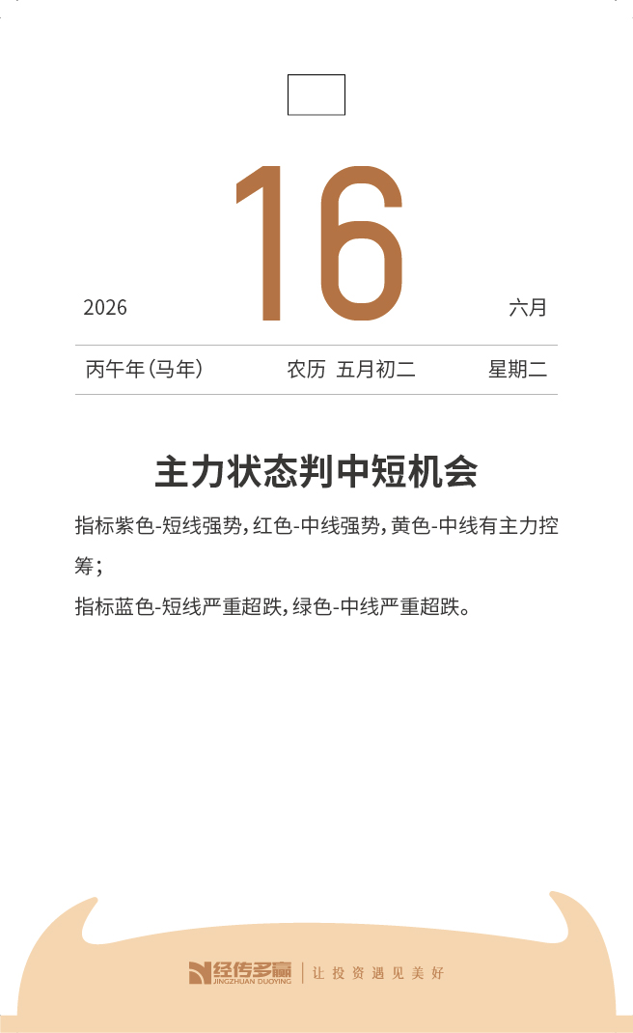
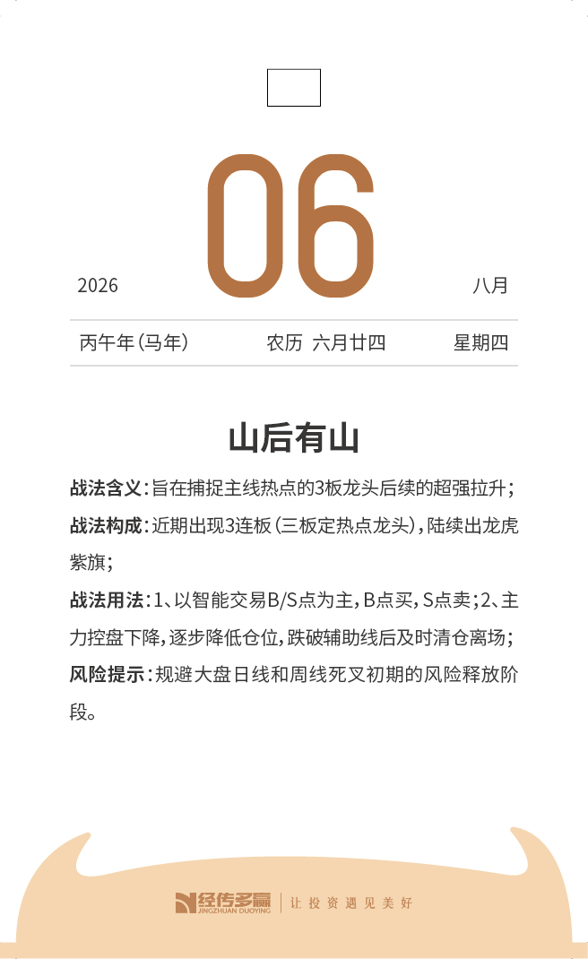

Slide 19


Slide 20
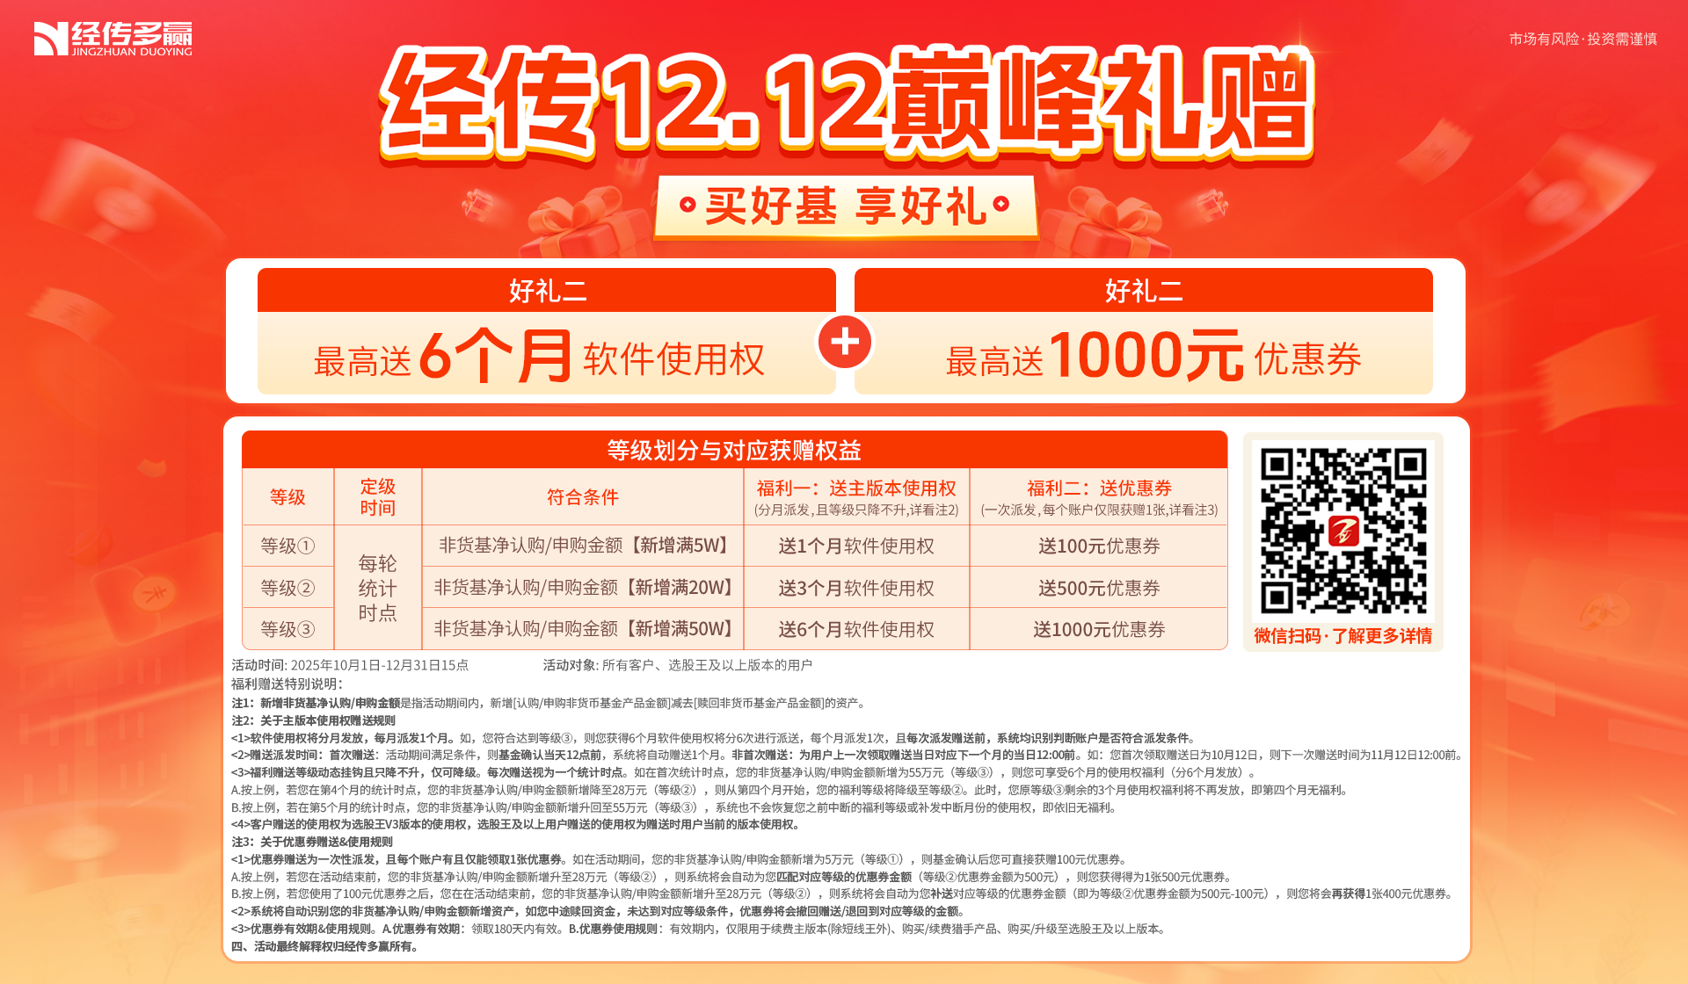

Slide 21


让投资遇见美好
我司所有工作人员均不允许推荐股票、不允许承诺收益、不允许代客理财、不允许合作分成、不允许私下收款，如您发现有任何违规行为，请立即拨打400-9088-988向我们举报！
风险提示：所有信息及观点均来源于公开信息及经传软件信号显示，仅供参考，不构成最终投资依据，软件作为辅助参考工具，无法承诺收益，投资者应正视市场风险，自主作出投资决策并自行承担投资风险。投资有风险，入市须谨慎！

